Slide 1
ПОРТФОЛІО
Музичного керівника

Slide 2
КУРИЛО Оксана Богданівна

Slide 3
Зміст портфоліо
Давайте знайомитись;
Шлях який я обрала;
Методична скринька;
Додатки

Slide 4
Давайте знайомитись:
Дата народження: 31 січня 1980 року
Освіта: вища, закінчила ТНПУ ім. В. Гнатюка у 2005році
Спеціальність: музична педагогіка та виховання
Посада : музичний керівник
Педагогічний стаж: 21 рік
Кваліфікація : спеціаліст вищої категорії
Проходження курсової перепідготовки: 27.08.2021р.
Атестація: 2013 року

Slide 5
Добро нести – то вчителя робота
Ре дарувати й виправляти помилки,
Мій поклик і моя турбота,
Фантастика,мелодія душі.
Сольфеджіо, музичні увертюри
Лягли на ноти пісні для дітей,
Сіра буденність – не для музкультури
І музика,то радість для людей

Slide 6
Мій життєвий принцип:
Ти народжений людиною, але Людиною треба стати

Slide 7
Творче кредо:
“Ніхто так не вчить людину, як досвід ”

Slide 8
Педагогічне кредо
Ніколи не зупиняйся на досягненому

Slide 9
Мої дипломи

Slide 10
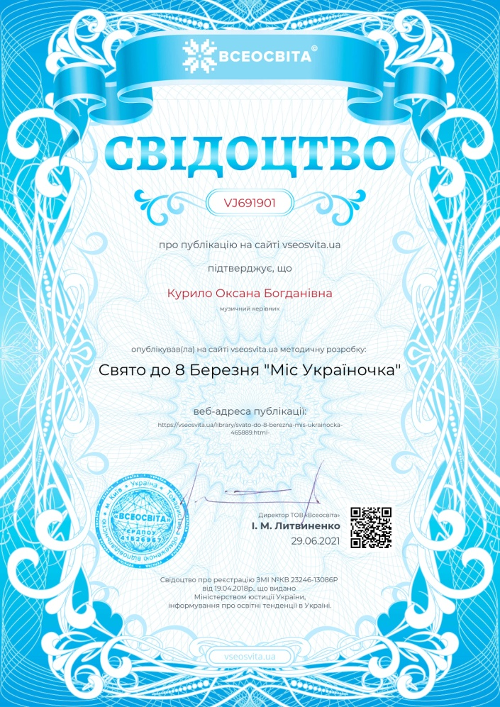
Мої нагороди

Slide 11
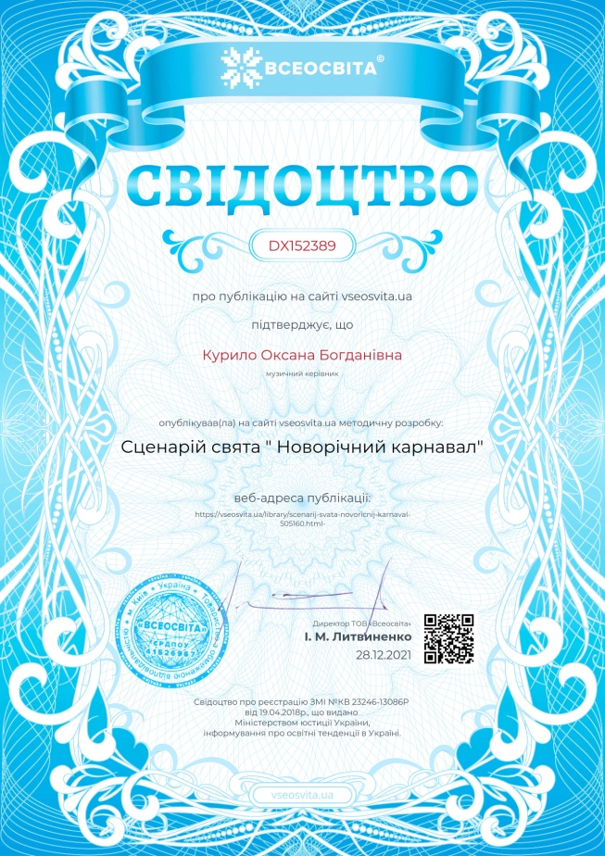

Slide 12
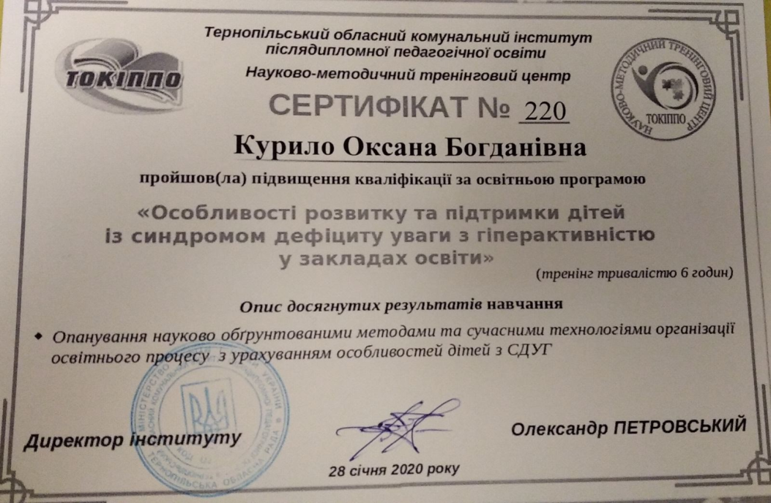

Slide 13
Проблема над якою працюю:
“Розвиток музичних здібностей дошкільників засобами музичної діяльності та фольклорного матеріалу за методикою Карла Орфа.”

Slide 14
Принципи роботи:
Диференці - йований підхід
Наочність
Різноманіття форм і методів
Принцип зв’язку музики з життям
Науковість
Системність і послідовності
Доступність

Slide 15
Напрямки роботи
Впровадження інноваційних методів навчання і виховання
Створення умов для всебічного розвитку дитини
Розвивати творчі здібності вихованців
Сприяти самооктуалізації творчого потенціалу вихованців

Slide 16
Самоосвіта
Курси підвищення кваліфікації
Основні форми підвищення майстерності
Постійна робота над темою
Співпраця з музкерівниками інших ДНЗ
Вивчення документів і матеріалів що становлять професійний інтерес
Семінари, методоб’єднання,педради

Slide 17
Форми роботи:
Тематичні свята
Консультація
Музичні заняття
Розваги
Спільна музична діяльність батьків і дітей

Slide 18
Закономірності музичного навчання і виховання
Музика може виконати свою естетичну, пізнавальну і виховну роль тільки тоді, коли діти навчаються по справжньому чути її й роздумовувати про неї.
Мета музичного виховання реалізується тільки при цілеспрямованій взаємодії вчителя й учнів.
Ефективність музичного навчання залежить від ставлення до особистості дошкільника до основної ланки педагогічного процесу.
Педагогічний вплив музичного керівника залежить від уміння зацікавити дітей музикою, обрати доцільну форму спілкування.

Slide 19
Створювати умови для самовираження і самореалізації
Уміння вільно висловлювати власну думку
Уміння працювати з додатковими джерелами інформації
Результативність моєї педагогічної діяльності
Забезпечення позитивної атмосфери
Розвиток критичного мислення
Розвиток
зв’язного мислення збагачення словникового запасу

Slide 22
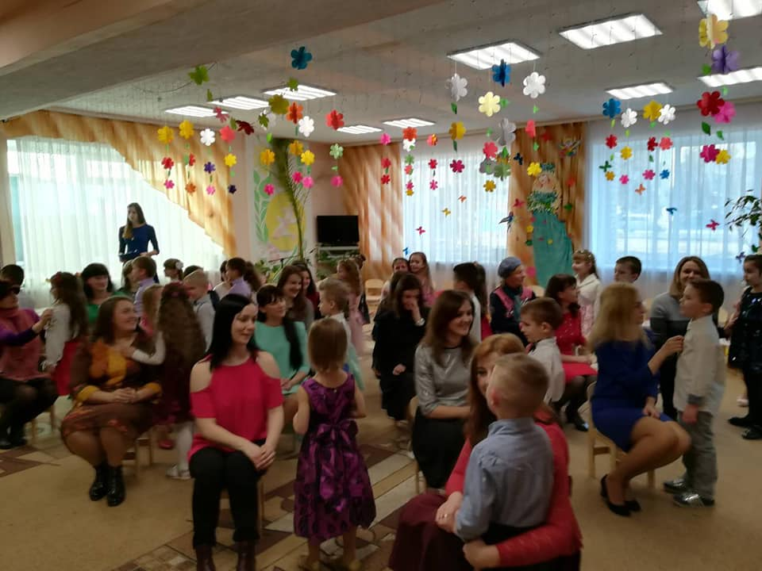
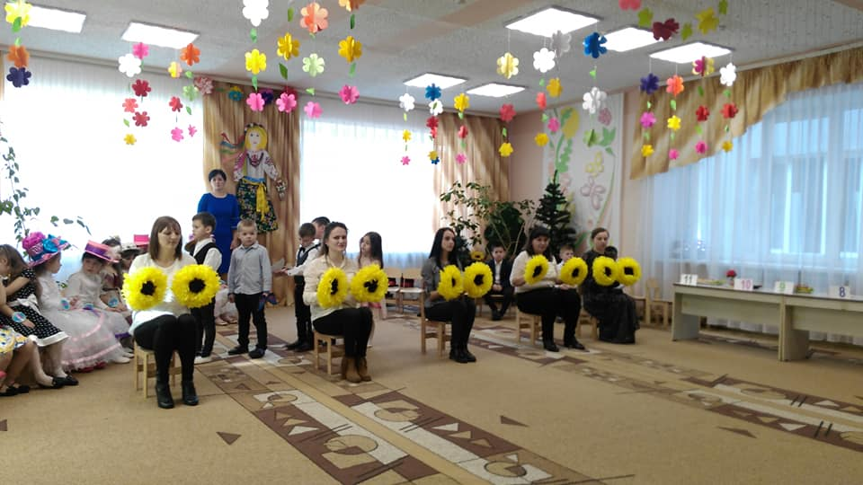

Slide 23
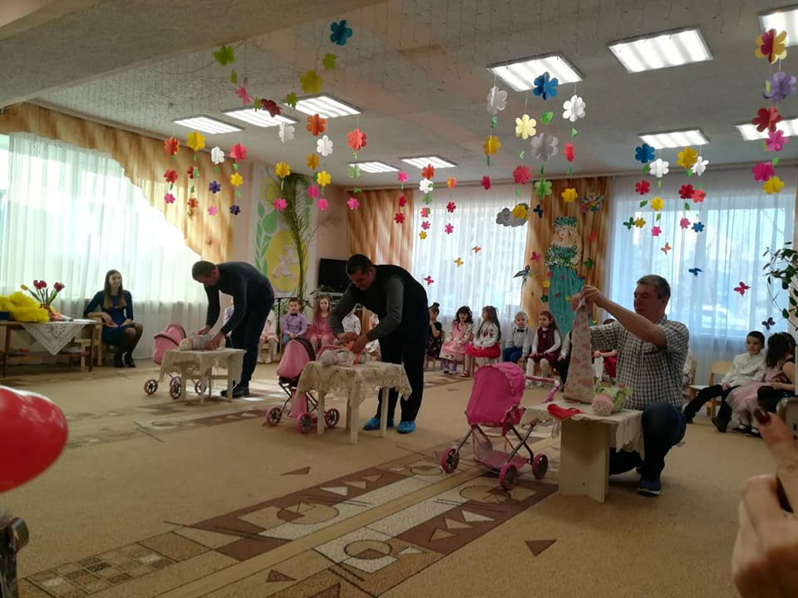
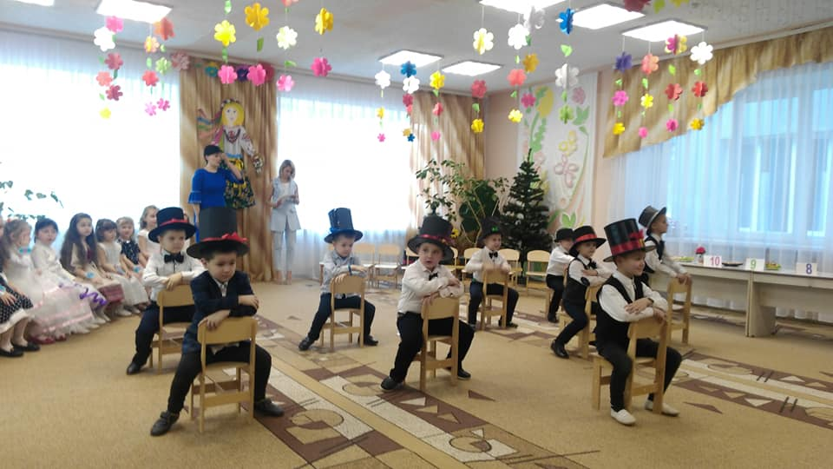

Slide 24
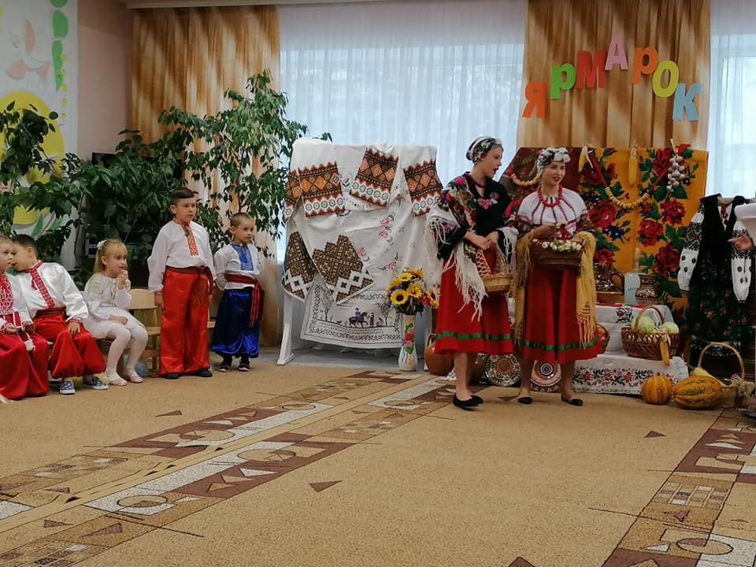
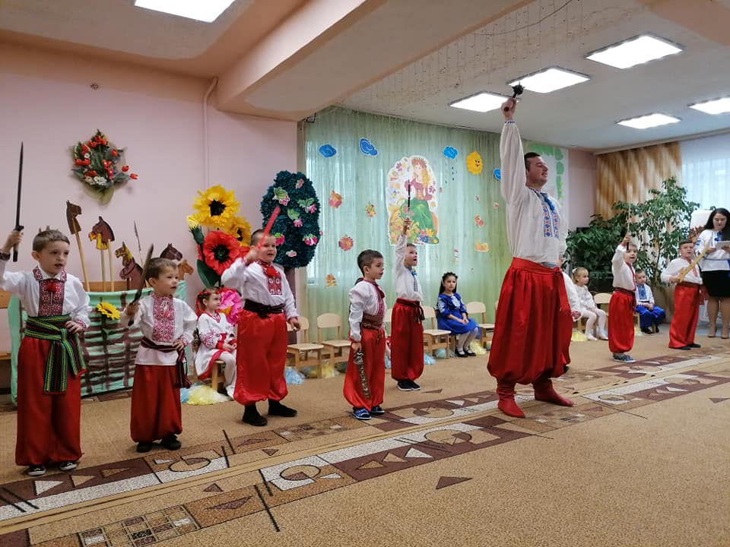

Slide 25
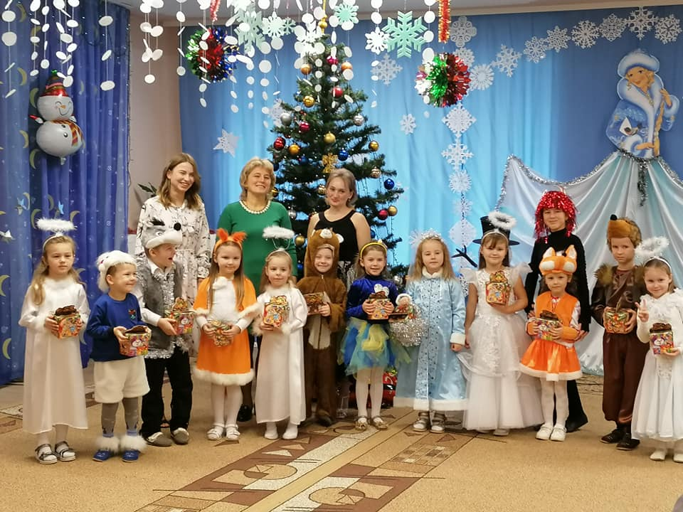
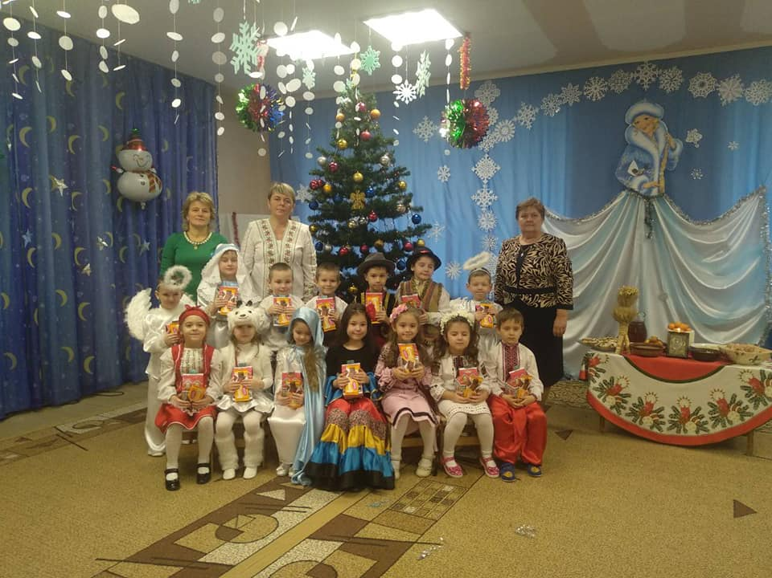

Slide 26
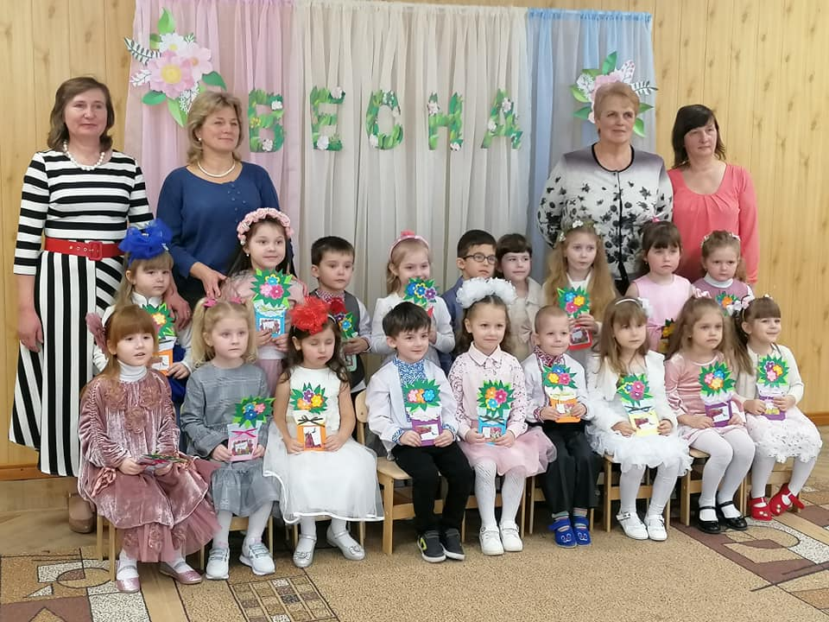
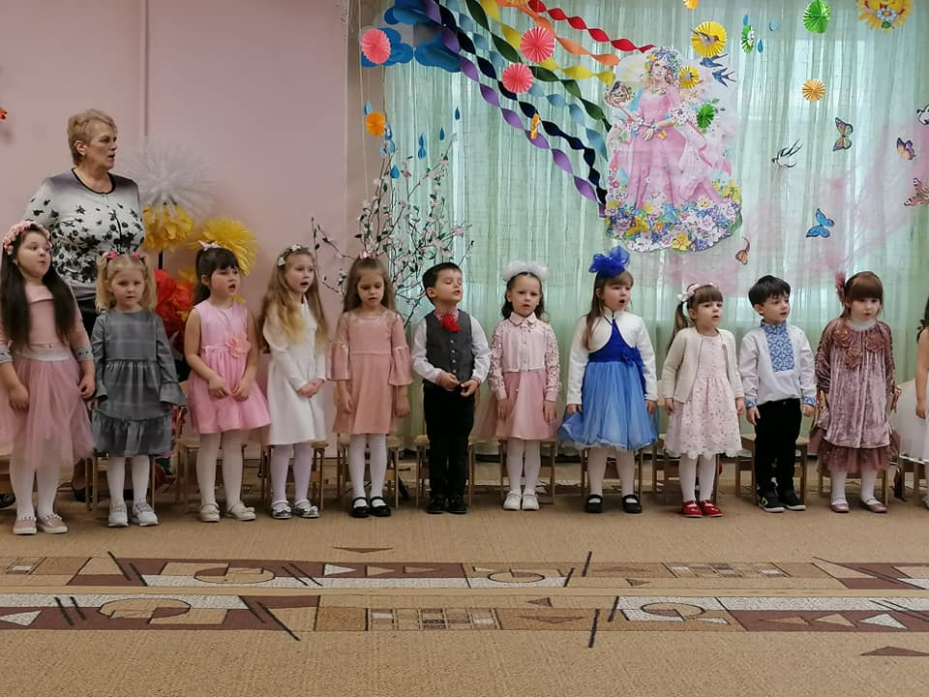

Slide 27
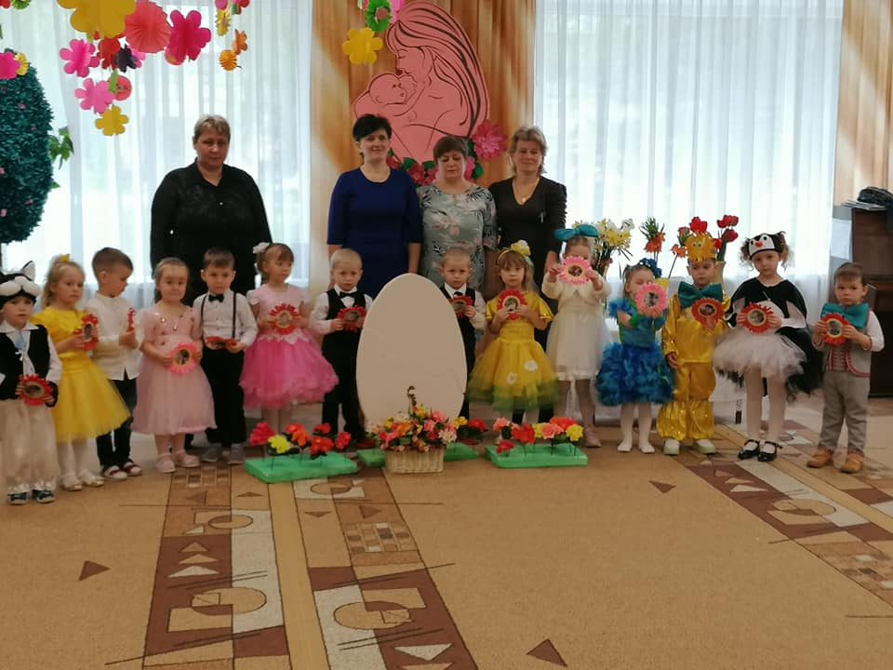
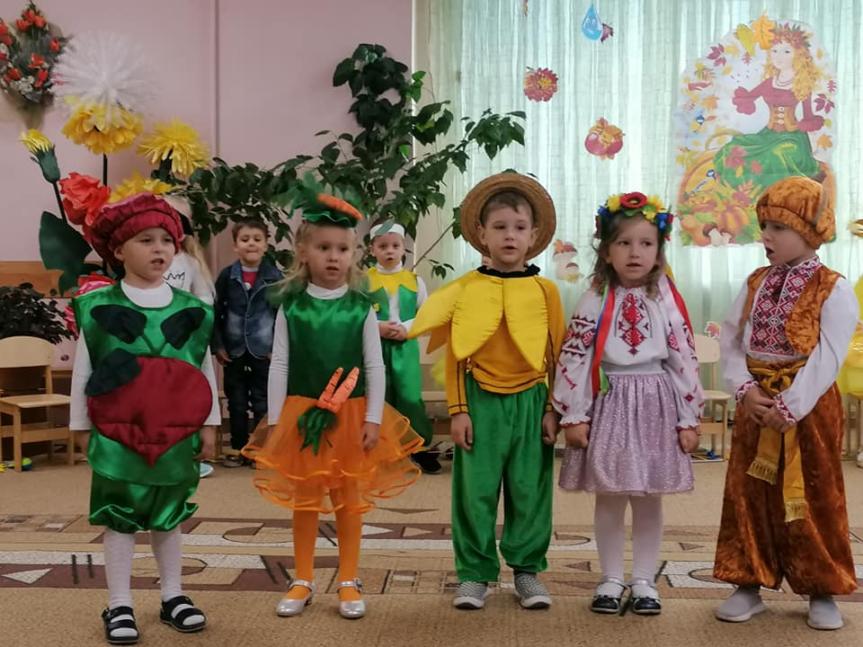

Slide 28
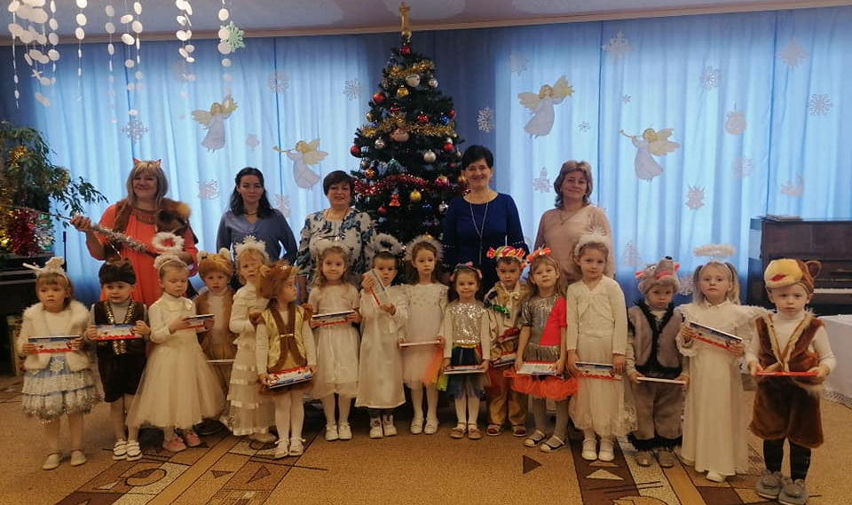
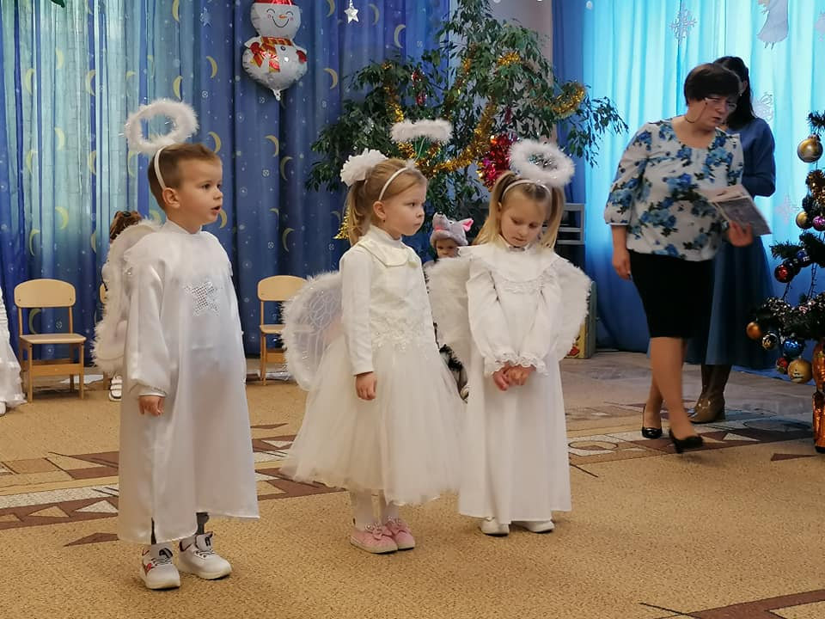

Slide 29
Дякую за увагу

